Slide 1
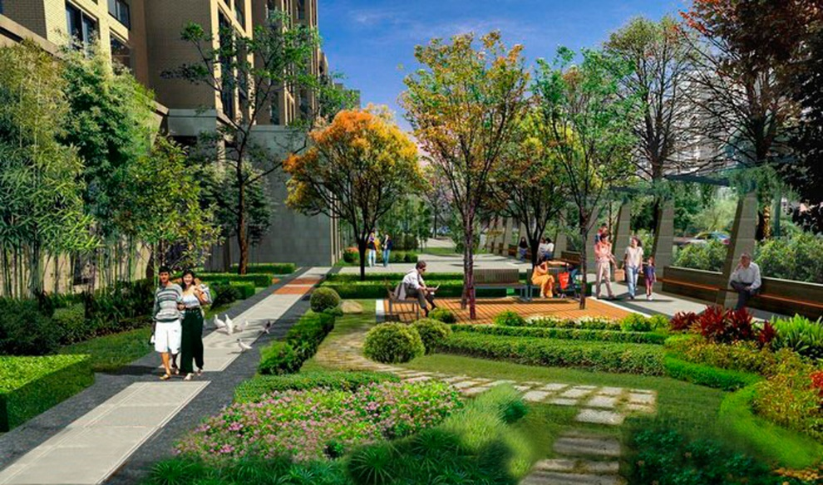
Реализация
инициативных проектов
на территории
муниципального образования «Северодвинск»

Slide 2
Инициативное бюджетирование – форма участия жителей в решение вопросов местного значения посредством определения и выбора направлений расходования бюджетных средств.
С помощью инициативного бюджетирования:
✓ Решаются наиболее актуальные проблемы;
✓ Инициируется участие граждан в решении проблем местного значения через работу в проектных командах, голосование при определении приоритетов расходования бюджетных средств и т.д.
Инициативное
бюджетирование –
это актуально!

Slide 3
Инициативное бюджетирование – это
✓ Участие граждан в реализации проектов;
✓ Участие представителей власти;
✓ Публичное обсуждение с участием граждан;
✓ Обсуждение бюджетных вопросов;
✓ Софинансирование;
✓ Организация публичной отчетности.

Slide 4
Участники реализации инициативного проекта являются:
1) Администрация Северодвинска;
2) Жители Северодвинска;
3) Органы территориального общественного самоуправления, осуществляющие свою деятельность на территории Северодвинска;
4) Индивидуальные предприниматели, юридические и физические лица;
5) Юридические лица, индивидуальные предприниматели, общественные организации, осуществляющие свою деятельность на территории Северодвинска.

Slide 5
Принципы инициативного бюджетирования:
ОТКРЫТОСТЬ
КОНКУРСНОСТЬ
СОФИНАНСИРОВАНИЕ
РАВЕНСТВО ВОЗМОЖНОСТЕЙ ДЛЯ ВСЕХ УЧАСТНИКОВ

Slide 6
Механизм реализации инициативного бюджетирования
У Вас есть идея,
как улучшить свой двор, микрорайон или даже целый город?
Внесение инициативного проекта в Администрацию Северодвинска
Рассмотрение инициативного проекта
Шаг 1. Создать инициативную группу;
Шаг 2. Разработать проект;
Шаг 3. Рассмотреть данный проект на собрании (конференции) граждан.
Администрация Северодвинска информирует:
- о внесении инициативного проекта с указанием сведений о нем;
- сроки приема замечаний и предложений по проекту.
Рассмотрение инициативного проекта в течении 30 календарных дней.
В случае внесения нескольких проектов Администрация Северодвинска организует конкурсный отбор.

Slide 7
Механизм реализации инициативного бюджетирования
Общественный контроль
Приема выполненных работ совместно
с Администрацией Северодвинска
Граждане осуществляют общественный контроль в течении всего периода реализации инициативного проекта.
Проект реализован.
Благодаря Вам город стал чище, уютнее и комфортнее!

Slide 8
Источники финансирования проектов инициативного бюджетирования
МЕСТНЫЙ БЮДЖЕТ
СПОНСОР-СКАЯ ПОМОЩЬ
ВКЛАД НАСЕ-ЛЕНИЯ

Slide 9
Чем важен вклад населения
Вклад населения способствует:
✓ Отбору населением более эффективному решению проблемы;
✓ Повышению активности различных групп населения;
✓ Изменению отношения людей к своей роли
в развитии города;
✓ Обеспечению более эффективной эксплуатации и лучшей сохранности объекта общественной инфраструктуры.

Slide 10
Что получают граждане, участвуя в инициативном бюджетировании:
Во-первых, возможность решать насущные проблемы.
Во-вторых, эффективный инструмент мобилизации совместных усилий, реализуемый при поддержке властных институтов.
В-третьих, финансирование от муниципалитета на принципах софинансирования.
В-четвертых, возможность улучшения среды обитания.

Slide 11
Направления инициативного бюджетирования
Игровые площадки
Места массового посещения людей
Объекты культуры
Объекты благоустройства
Спортивные площадки
Другие направления

